Slide 1
BPM
Basic PracticeApp for Musicians

Slide 2
Informationsquellen
http://benediktbock.de/bpm/
https://github.com/Benedikt1992/BPM

Slide 3
Projektziel
Vision
Use Cases
Spezifikation

Slide 4
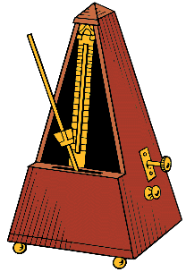
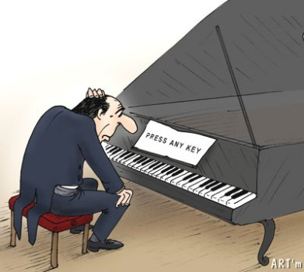
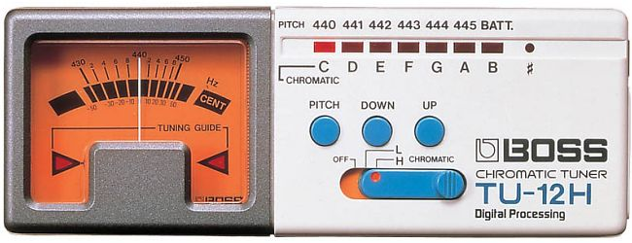
Vision
Metronom
Stimmgerät
Übungen

Slide 5
Spezifikation
Umfeld
Anforderungen an die Software
Notes:
Umfeld:
- Die Applikation ist für den Einsatz auf Mobilgeräten vorgesehen, insbesondere Geäte mit dem Betriebssystem „Android“.
- Die App soll Musiker beim Üben unterstützen.
Anforderungen:
- Die Grundfunktionen der Applikation sollen für Privatanwender ohne nennenswerten technischen Kenntnissen nach kurzer Einarbeitungszeit nutzbar sein. Zur Nutzung weiterer Features sind musikalische Grundkenntnisse nötig.
- Da es sich bei einem Metronom um eine zeitkritische Anwendung handelt, dürfen die Verzögerungszeiten nicht größer als 12ms sein. Verzögerungen darunter werden nicht wahrgenommen.
- Die Oberfläche der Applikation soll möglichst klar Strukturiert sein um eine einfache Bedienung zu gewährleisten. Ebenfalls aus diesem Grund soll es auch eine Oberfläche geben, die nur die Grundfunktionen beinhaltet. So werden unerfahrene Nutzer nicht von der Nutzung abgeschreckt. Welche Funktionen zu den Grundfunktionen gehören wird zu einem späteren Zeitpunkt festgelegt.

Slide 6
Use Cases
UC1 Customize a‘
UC2 Tune
UC3 Tune by Sound
UC4 Select bpm
UC5 Select Bar Type
Notes:
UC1: 430-450Hz
UC2:Anzeige des Zieltons (automatisch) und die Entfernenung des gespielten Tons in Cent
Evtl. Anzeige des Frequenzspektrums
UC3: Ausgabe eines gewählten Tons
UC4: Tempo des Metronoms einstellen
UC5: Taktart des Metronoms auswählen (1. Ton wird betont) 2/4-7/4

Slide 7
Demo

Slide 8
Methoden
MS Projekt
RUP
SCRUM

Slide 9
MS Project
..\projekt_management.mpp

Slide 10
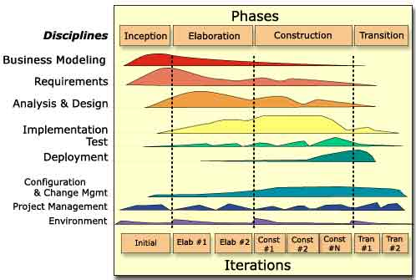
RUP
Notes:
Inception
Diese erste Konzeptionsphase dient dem Ausformulieren einer Vision, eines klaren Zieles sowie der Erstellung eines rudimentären Anwendungsfallmodelles, das die wesentliche Funktionalität beschreibt sowie einer tentative/provisorischen Architektur. Darüber hinaus werden die wesentlichsten Risiken identifiziert und die Ausarbeitungsphase geplant. Sie resultiert im Lifecycle Objective Milestone.
Elaboration
In dieser Phase werden der Architekturprototyp sowie eine detaillierte Beschreibung für etwa 80 Prozent der Anwendungsfälle[1] ausgearbeitet. Hier erfolgt die Planung der Konstruktionsphase. Ergebnis dieser Entwurfsphase ist der Lifecycle Architecture Milestone.
Construction
Nachdem die Architektur ausgearbeitet wurde, konzentriert sich diese Phase auf die Entwicklung und das Testen des Produktes. Hier entsteht die erste lauffähige Version der Software und schließt mit dem Initial Operational Capability Milestone ab.
Transition
Übergabephase und Auslieferung der Software an den Kunden. Der Prozess endet mit dem Product Release Milestone.
Iterative Softwareentwicklung, wodurch im Gegensatz zu linearen Vorgehensmodellen (wie etwa dem Wasserfallmodell) sich ändernde Anforderungen auch zu einem späteren Zeitpunkt noch berücksichtigt werden können.
Komponentenbasierte Architektur: Komponenten werden sowohl isoliert entwickelt als auch getestet und tragen so zur Wiederverwendbarkeit des Produkts und der Produktivitäts- und Qualitätssteigerung bei.

Slide 11
SCRUM
http://193.196.7.46:8080/secure/RapidBoard.jspa?rapidView=17&view=planning

Slide 12
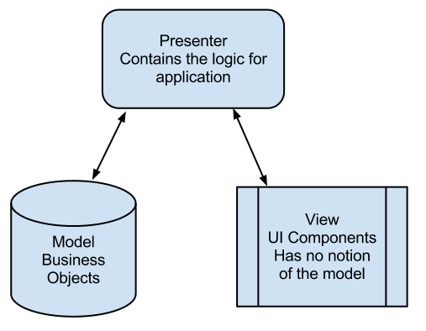
Architektur - MVP

Slide 13
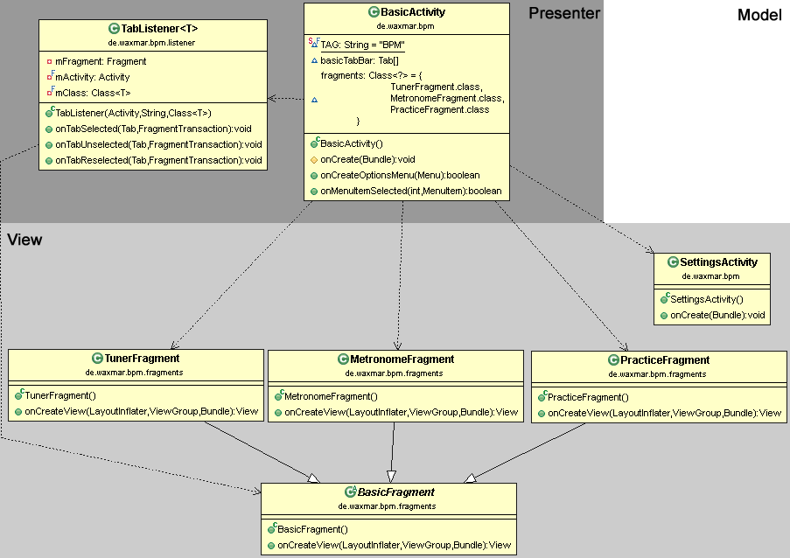
Architektur - Klassen

Slide 14
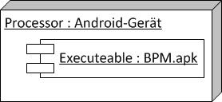
Architektur - Deploy

Slide 15
Version Control
eGit
Git Shell + GUI
BPM
BPM-Doku

Slide 16
IDE - Androidentwicklung
ADT – Android Development Tool
Android SDK - Software Development Kit

Slide 17
JIRA
Mylyn
JIRA Connector
Sprint-Planung -> Online

Slide 18
Testing
Calabash-Android
Demo

